Slide 1


di Alex Gaiga e Giovanni Castaldini

Slide 2

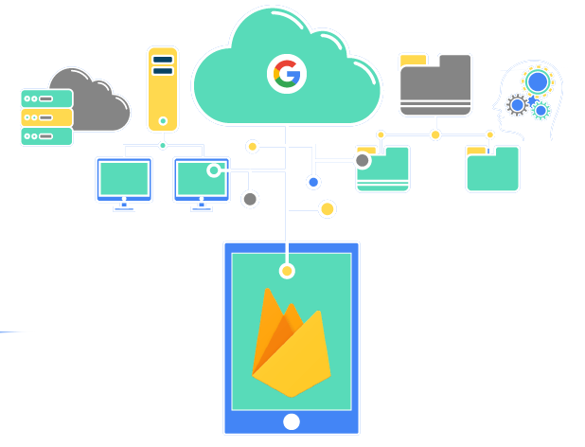

Cos’è Firebase?
Google Firebase è un database in cloud, con la possibilità di aggiornarsi in tempo reale, infatti a differenza dei comuni database non necessita di fare chiamate HTTP per poter aggiornare i valori al suo interno.
A differenza dei normali database infatti Firebase lavora con dei WebSocket che aggiornano i valori in tempo reale il database.

Slide 3


Funzioni
Google Firebase grazie alle sue peculiarità trova applicazione in molti campi tra cui i principali sono:
Creazione
Rilascio e monitoraggio
Analisi
Coinvolgimento

Slide 4
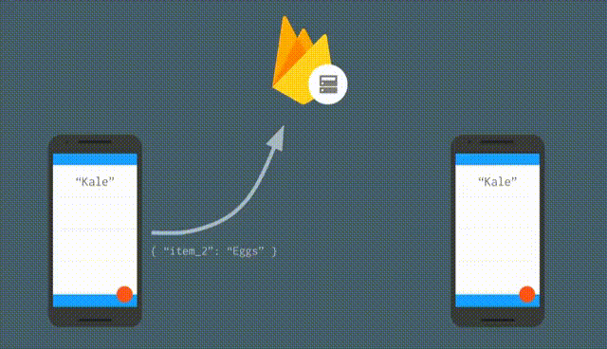

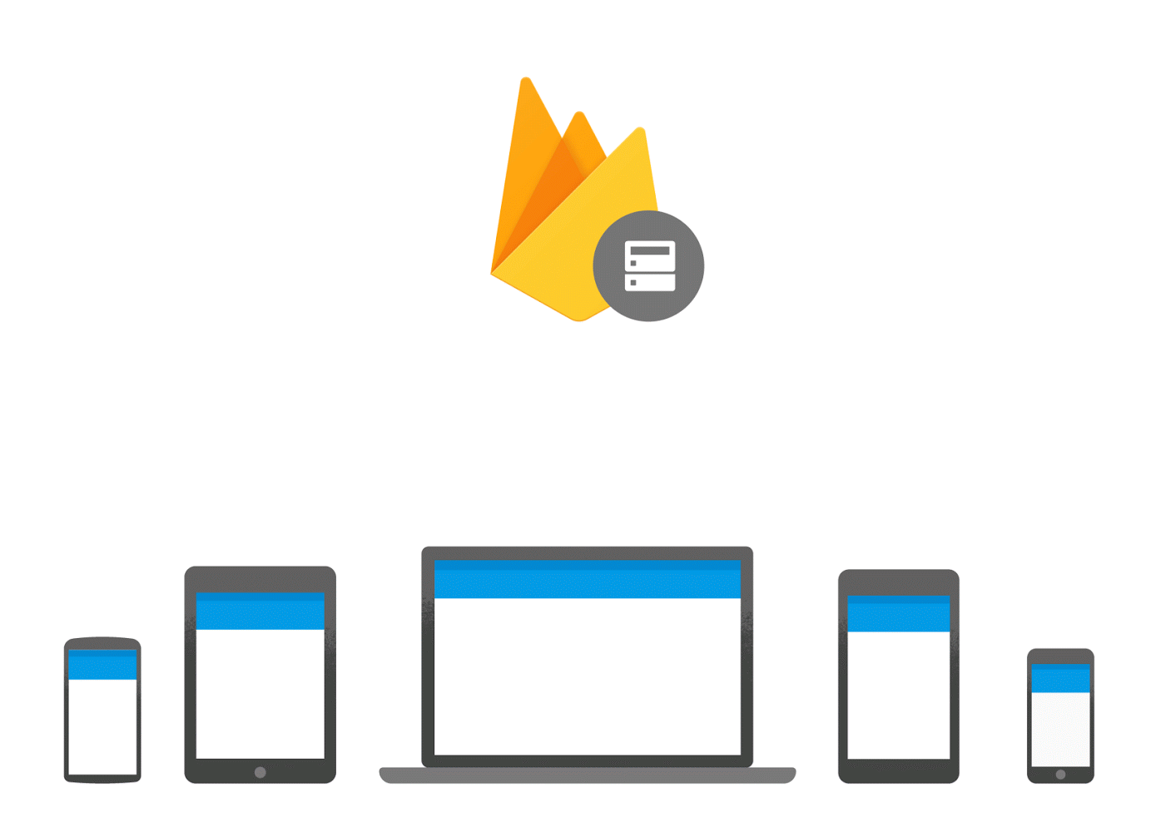
Creazione
Database tempo reale
Machine Learning
Autenticazioni
Cloud Firestore
Storage
Hosting
Funzioni

Slide 5

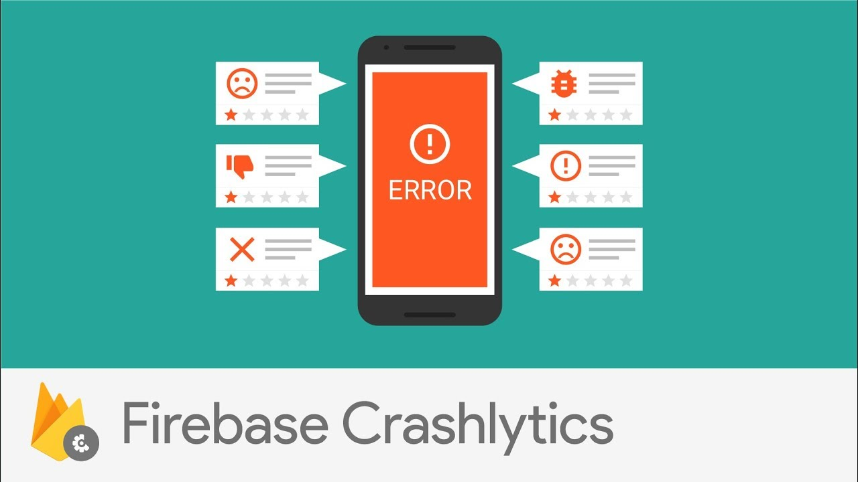
Rilascio e Monitoraggio
Crashlytics
Performance
Test Lab
App Distribution

Slide 6
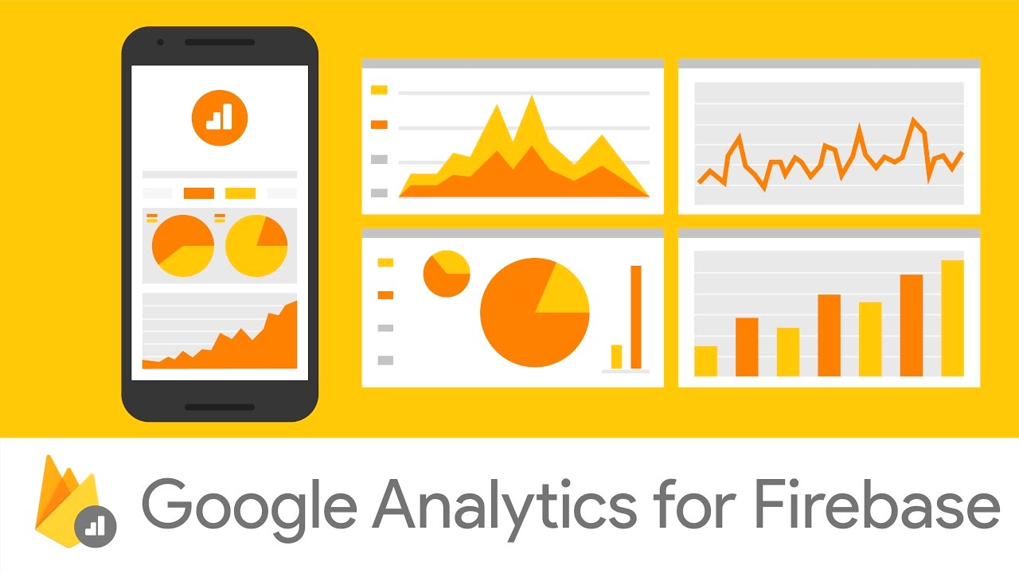
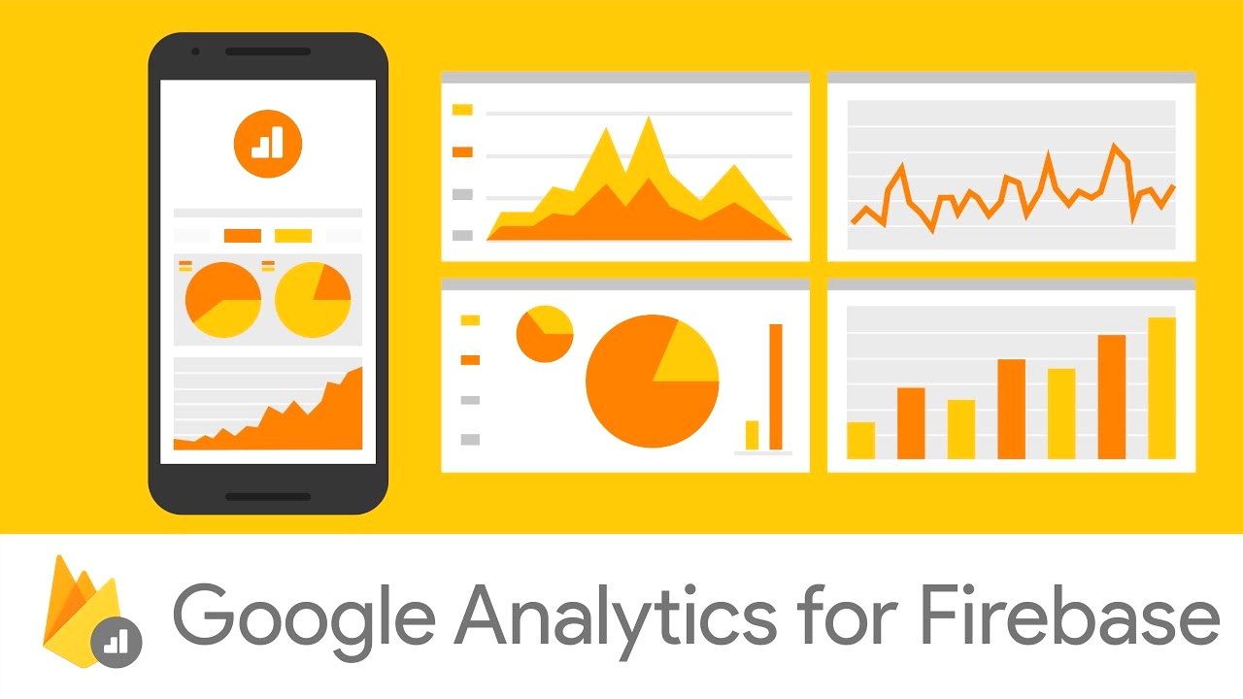
Analisi
Dashboard
Events
Conversions
Audiences
Funnels
User Properties
Latest Release
Retention
StreamView
DebugView

Slide 7
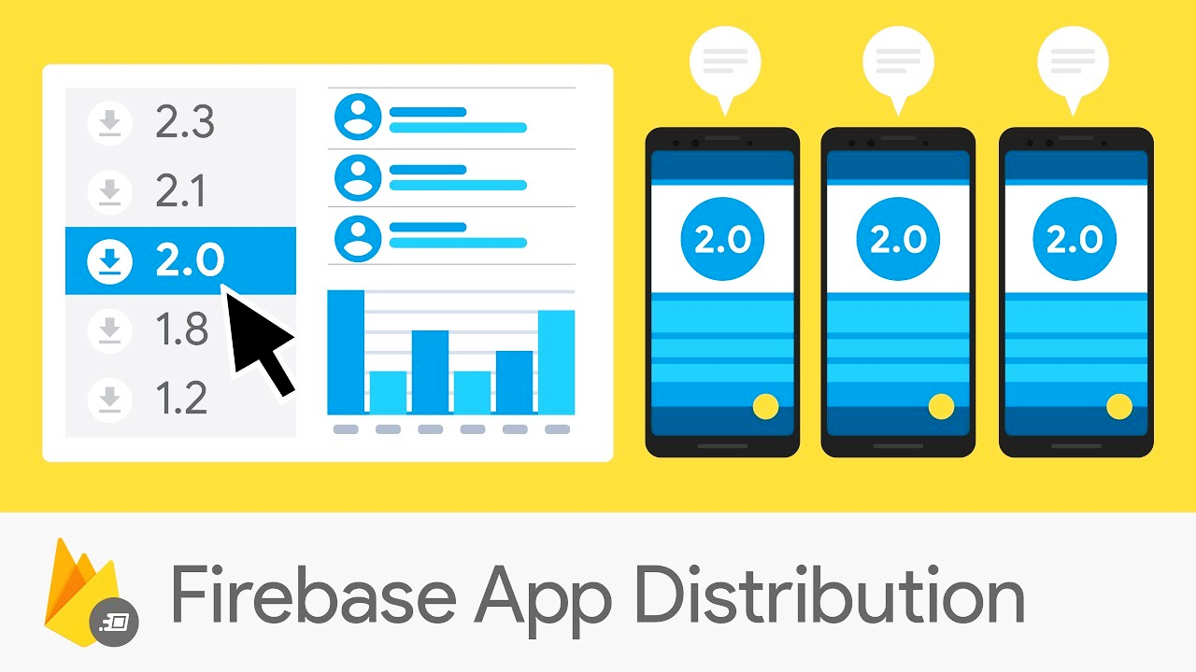
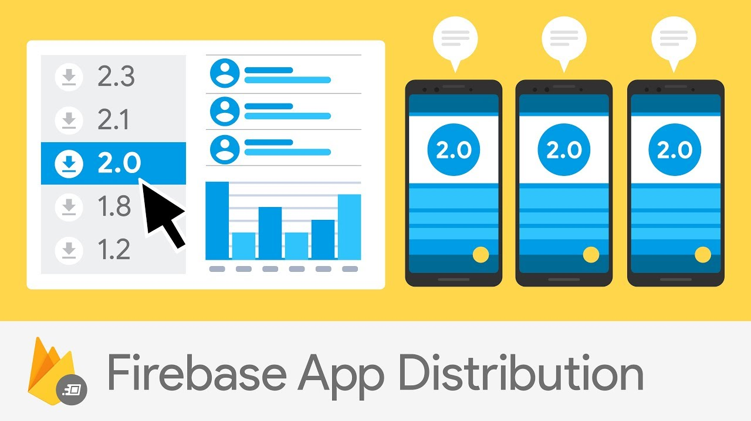
Coinvolgimento
Predictions
A/B Testing
Cloud Messaging
In-App Messaging
Remote Config
Dynamic Links
AdMob

Slide 8
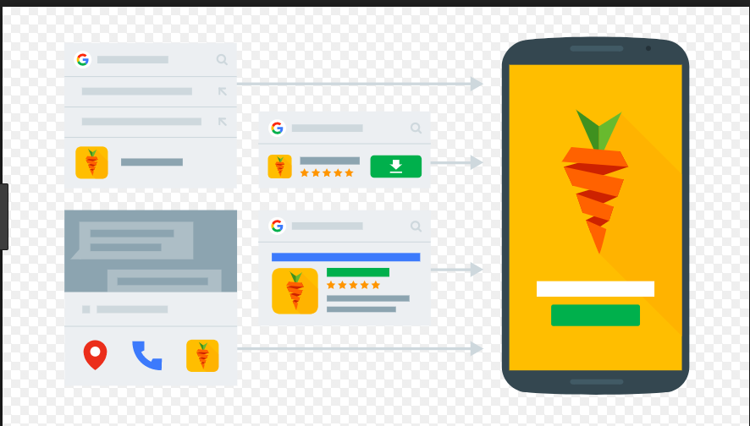
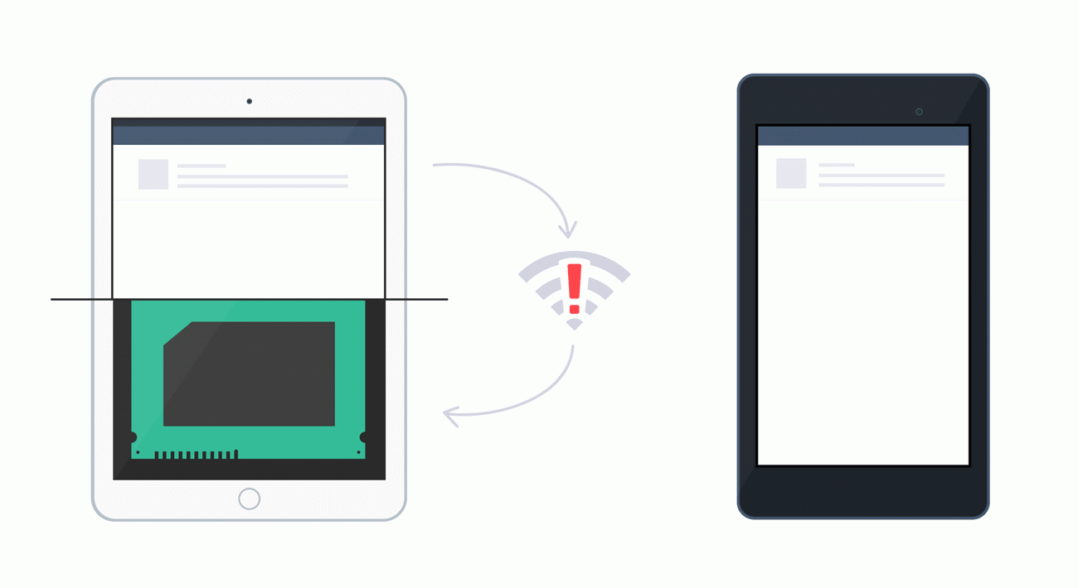
I Pro
Dati aggiornati in tempo reale
Aggiornamento “Offline”
Dati archiviati da Google Cloud Storage
Hosting di file statici
Dati utilizzati per creare applicazioni adattabili
API già esistenti
Sicurezza a livello di nodo dati

Slide 9



I Contro
Supporto limitato per iOS
Modello di dati tradizionali non applicabili a causa di NoSQL
Nessuna installazione in locale
Lato a pagamento
Capacità di query limitate (JSON)
Non funzionante in Paesi dove Google è proibito

Slide 10






Prestazioni elevate per app
Versione server per diversi S.O.
Alto livello di sicurezza
API proprietarie con protocollo JSON
Applicazioni su larga scala
API per Android, iOS, JS, HTTP RESTful
Server ospitato
Applicazioni su piccola scala
Utilizza NoSQL
Numerosi linguaggi di programmazione
Open-source
Utilizza SQL
Versione server per diversi S.O.

Slide 11
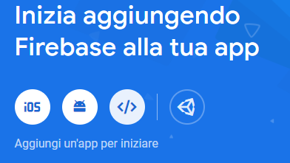
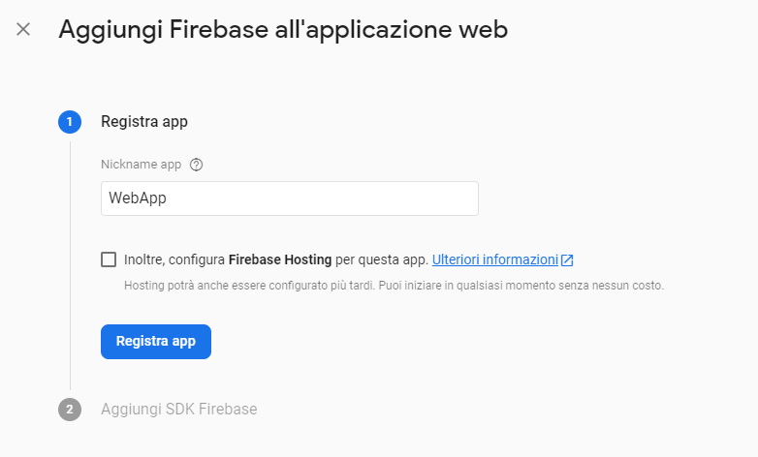
Iniziare un nuovo progetto Web
Selezionare Web
Registrare l’applicazione

Slide 12
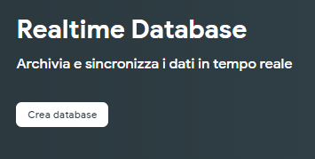
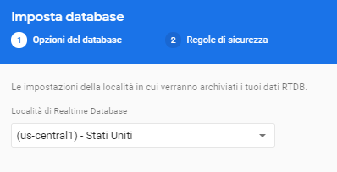
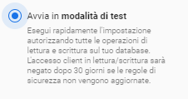
Realtime Database
Creare un database
Impostare la località su Stati Uniti
Avviare in modalità di test

Slide 13
Codice Javascript
Impostazione:
<!-- LIBRERIE FIREBASE -->
<script src="https://www.gstatic.com/firebasejs/8.2.5/firebase-app.js"></script>
<script src="https://www.gstatic.com/firebasejs/8.2.5/firebase-auth.js"></script> //librerie compatibili con database europeri alla versione 8.2.5
<script src="https://www.gstatic.com/firebasejs/8.2.5/firebase-database.js"></script>
<!-- CONFIGURAZIONE APP FIREBASE -->
<script>
var firebaseConfig = {
apiKey:xxxxxxxxxx,
authDomain //Valori acquisibili da database tramite pannello di controllo
databaseURL
projectId
storageBucket
messagingSenderId
appId
measurementId
};
firebase.initializeApp(firebaseConfig); // Inizializzazione database
</script>
//---------------- FUNZIONE AVVIAMENTO ------------------
var <nomevariabile>;
function Ready(){
<nomevariabile>=document.getElementById('nomebox').value;
}
// la funzione cattura i dati all’ interno dei box

Slide 14
Codice Javascript - Operazioni
var nomevar, key;
//---------------- FUNZIONE AVVIAMENTO ------------------
function Ready(){
nomevar=document.getElementById('nome').value;
} //
//---------------- FUNZIONE INSERT------------------
document.getElementById('insert').onclick=function() {
Ready();
firebase.database().ref('student/'+key).set({
Key: key;
Variabile: nomevar;
})
}
//Definizione delle variabili
//Funzione per prendere i dati dalle variabili
//Funzione per inserire i dati nel database

Slide 15
Sitografia:
Cos’è Firebase? → Link
Spiegazione di Firebase → Link
Differenze tra MongoDB e Firebase → Link
Documentazione di Firebase → Link
Firebase Realtime Database → Link
Firebase CLI → Link

